Slide 1

HUBUNGAN NEGARA & WARGA NEGARA
YENI IKA PRATIWI, SP., M.Agr

Slide 2
PENDAHULUAN
Thomas Hobbes, tokoh yang mencetuskan istilah terkenal Homo homini lupus (manusia pemangsa sesamanya), mengatakan bahwa fungsi negara adalah menertibkan kekacauan atau chaos dalam masyarakat. Walaupun negara adalah bentukan masyarakat, namun kedudukan negara adalah penyelenggara ketertiban dalam masyarakat agar tidak terjadi konflik, pencurian dan lain-lain. (Wibowo, 2000: 8).
Persoalan yang paling mendasar hubungan antara negara dan warga negara adalah masalah hak dan kewajiban.

Slide 3
PENGERTIAN HAK & KEWAJIBAN
Banyak literatur yang mendefinisikan hak asasi sebagai hak-hak dasar yang dibawa manusia sejak lahir sebagai anugerah dari Tuhan Yang Maha Kuasa.
Definisi itu kurang tepat sebab muncul pertanyaan penting.
Apakah sebelum lahir, janin yang ada di dalam perut tidak memiliki hak asasi? Pemahaman yang kurang tepat seperti itu bisa memunculkan fenomena seperti di Belanda terkait dengan kode etik dokter kandungan
Inilah problem mendasar ketika hak asasi manusia dipandang hanya melekat pada manusia sejak lahir.

Slide 4
Hak Asasi Manusia adalah seperangkat hak yang melekat pada hakikat dan keberadaan manusia sebagai makhluk Tuhan Yang Maha Esa dan merupakan anugerah-Nya yang wajib dihormati, dijunjung tinggi dan dilindungi oleh negara, hukum dan Pemerintahan, dan setiap orang demi kehormatan serta perlindungan harkat dan martabat manusia.
Menurut Undang- Undang Republik Indonesia Nomor 39 Tahun 1999 Pasal 1

Slide 5
kewajiban dasar yang harus dijalankan oleh seseorang dalam kaitannya dengan kepentingan dirinya sendiri, alam semesta, masyarakat, bangsa, negara maupun kedudukannya sebagai makhluk Tuhan.
Kewajiban Asasi

Slide 6
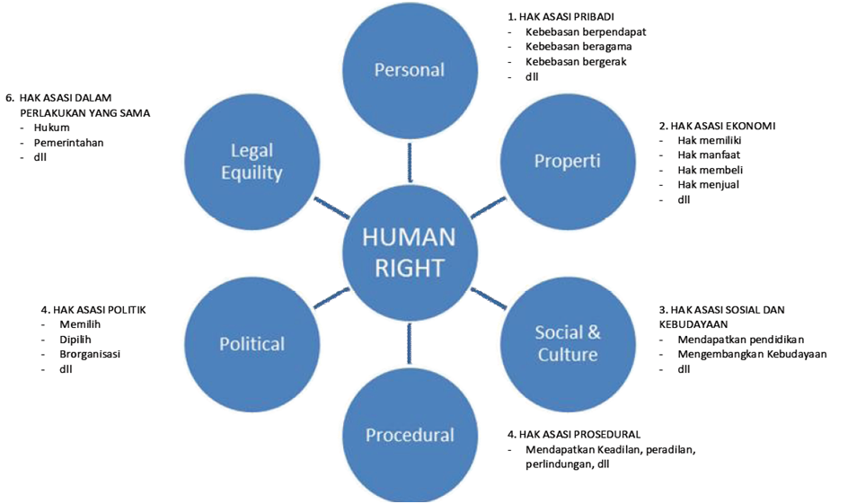
Kartasaputra (1986: 246) memberikan gambaran cakupan hak asasimanusia dengan skema sebagai berikut:

Slide 7
B. HAK DAN KEWAJIBAN WARGA NEGARA MENURUT UUD 1945

Slide 8
Perkembangan Pemikiran HAM di Indonesia
Kebebasan yang bertanggung jawab itu juga merupakan bagian dari hak asasi manusia yang secara kodrati merupakan anugerah dari Tuhan Yang Maha Esa.
Sebelum berbicara tentang hak dan kewajiban negara dan warga negara menurut UUD 1945 perlu kiranya meninjau sedikit perkembangan hak asasi manusia di Indonesia.
Bagir Manan (2001) banyak dikutip juga oleh Bakry (2009) membagi perkembangan pemikiran HAM di Indonesia dalam dua periode yaitu periode sebelum kemerdekaan (1908-1945) dan periode setelah kemerdekaan (1945-sekarang).

Slide 9
Perkembangan Pemikiran HAM di Indonesia dibagi dalam :
Periode Sebelum Kemerdekaan (1908-1945)
Dijumpai dalam organisasi pergerakan seperti Boedi Oetomo, Perhimpunan Indonesia, Sarekat Islam, Partai Komunis Indonesia, Indische Partij, Partai Nasional Indonesia, Pendidikan Nasional Indonesia dan Perdebatan dalam BPUPKI.
Periode Setelah Kemerdekaan (1945-sekarang)
Dibagi dalam periode 1945- 1950, 1950-1959, 1959-1966, 1966-1998, 1998-sekarang.

Slide 10
Pada Periode Sebelum Kemerdekaan (1908-1945),
Terlihat pada kesadaran beserikat dan mengeluarkan pendapat yang digelorakan oleh Boedi Oetomo melalui petisi-petisi yang ditujukan kepada pemerintah kolonial Belanda.
Perhimpunan Indonesia menitik beratkan pada hak untuk menentukan nasib sendiri (the right of self determination),
Sarekat Islam menekankan pada usaha-usaha untuk memperoleh penghidupan yang layak dan bebas dari penindasan dan deskriminasi,
Partai Komunis Indonesia menekankan pada hak sosial dan menyentuh isu-isu terkait dengan alat-alat produksi,
Indische Partij pada hak mendapatkan kemerdekaan serta perlakukan yang sama,
Partai Nasional Indonesia pada hak politik, yaitu hak untuk menentukan nasib sendiri, mengeluarkan pendapat, hak berserikat dan berkumpul, hak persamaan dalam hukum dan hak turut dalam penyelengaraan negara (Bakry, 2009: 243-244).

Slide 11
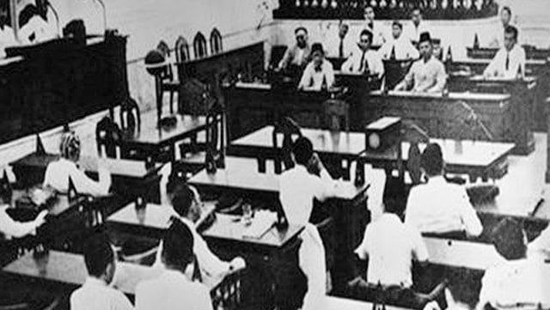
Pada Periode Sebelum Kemerdekaan (1908-1945),
Dalam sidang BPUPKI juga terdapat perdebatan hak asasi manusia antara Soekarno, Soepomo, Mohammad Hatta dan Mohammad Yamin terkait dengan masalah hak persamaan kedudukan di muka hukum, pekerjaan dan penghidupan yang layak, memeluk agama dan kepercayaan, berserikat, berkumpul, mengeluarkan pikiran dengan lisan dan tulisan. (Bakry, 2009:245).

Slide 12
Pada Periode Awal Kemerdekaan (1945-1950)
Hak asasi manusia sudah mendapatkan legitimasi yuridis dalam UUD 1945 meskipun pelaksanaannya masih belum optimal.
Atas dasar hak berserikat dan berkumpul memberikan keleluasaan bagi pendirian partai- partai politik sebagaimana termuat dalam Maklumat Pemerintah tanggal 3November 1945.
Akan tetapi terjadi perubahan mendasar terhadap sistem pemerintahan Indonesia dari Presidensial menjadi parlementer berdasarkan Maklumat Pemerintah tanggal 14 November 1945 (Bakry, 2009: 245).

Slide 13
Pada Periode Kemerdekaan (1950-1959)
Hak asasi manusia sudah mendapatkan legitimasi yuridis dalam UUD 1945 meskipun pelaksanaannya masih belum optimal.
Atas dasar hak berserikat dan berkumpul memberikan keleluasaan bagi pendirian partai- partai politik sebagaimana termuat dalam Maklumat Pemerintah tanggal 3November 1945.
Akan tetapi terjadi perubahan mendasar terhadap sistem pemerintahan Indonesia dari Presidensial menjadi parlementer berdasarkan Maklumat Pemerintah tanggal 14 November 1945 (Bakry, 2009: 245).

Slide 14
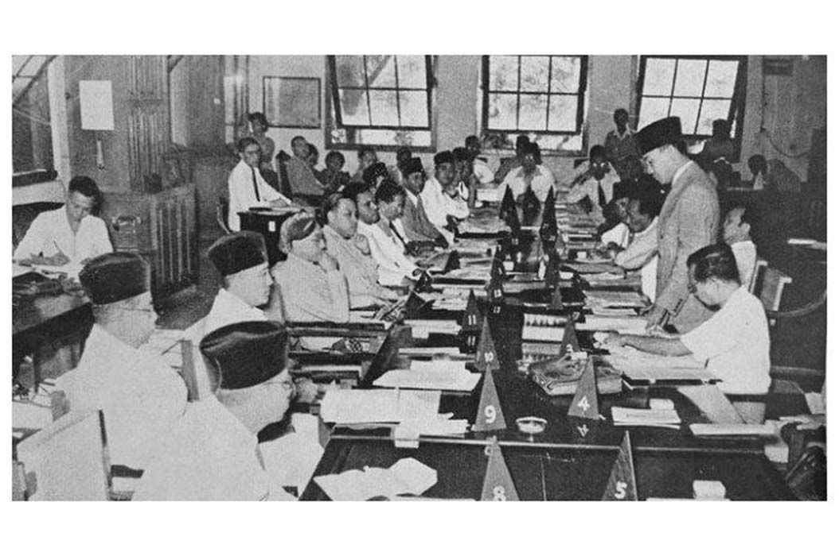
Pada Periode Kemerdekaan (1950-1959)
Dalam situasi demokrasi parlementer dan semangat demokrasi liberal, semakin tumbuh partai politik dengan beragam ideologi, kebebasan pers, pemilihan umum yang bebas, adil dan demokratis.
Pemikiran tentang HAM juga memiliki ruang yang lebar hingga muncul dalam perdebatan di Konstituante usulan bahwa keberadaan HAM mendahului bab-bab UUD.

Slide 15
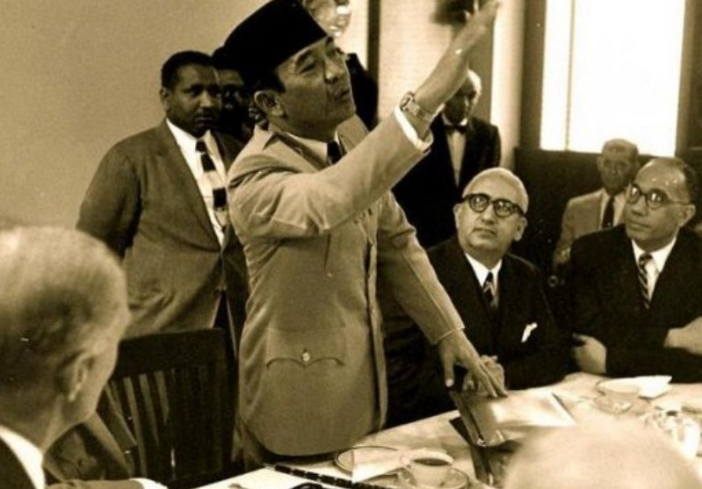
Pada Periode Kemerdekaan (1959-1966)
Atas dasar penolakan Soekarno terhadap demokrasi parlementer, sistem pemerintahan berubah menjadi sistem demokrasi terpimpin.
Pada era ini terjadi pemasungan hak asasi sipil dan politik seperti hak untuk beserikat, berkumpul dan mengeluarkan pikiran dengan tulisan (Bakry, 2009: 247).

Slide 16
Pada Periode Kemerdekaan (1966-1998)
Muncul gagasan tentang perlunya pembentukan pengadilan HAM, pembentukan Komisi dan Pengadilan HAM untuk wilayah Asia.
Gagasan tersebut muncul dalam berbagai seminar tentang HAM yang dilaksanakan tahun 1967.
Pada awal 1970-an sampai akhir 1980-an persoalan HAM mengalami kemunduran, terjadi penolakan terhadap HAM karena dianggap berasal dari Barat dan bertentangan dengan paham kekeluargaan yang dianut bangsa Indonesia.
Menjelang tahun 1990 muncul sikap akomodatif pemerintah terhadap tuntutan penegakan HAM yaitu dengan dibentuknya Komisi Nasional Hak Asasi Manusia (KOMNAS HAM) berdasarkan KEPRES No 50 tahun 1993 tanggal 7 Juni 1993 (Bakry, 2009:249)

Slide 17

Pada Periode Kemerdekaan (1998-sekarang)
Setelah jatuhnya rezim Orde Baru terjadi perkembangan luar biasa pada HAM.
Pada periode ini dilakukan pengkajian terhadap kebijakan pemerintah Orba yang berlawanan dengan kemajuan dan perlindungan HAM.
Penyusunan peraturan perundang-undangan yang berkaitan dengan pemberlakuan HAM berupa Amandemen UUD 1945, peninjauan TAP MPR, UU dan ketentuan perundang-undangan yang lain.
MPR telah melakukan amandemen UUD 1945 yaitu pada tahun 1999, 2000, 2001 dan 2002

Slide 18
Pandangan Para Pemikir Tentang Hubungan Negara Dan Warga Negara Yang Digolongkan Menjadi :
Pluralis
Marxis
Sintesis dari keduanya

Slide 19
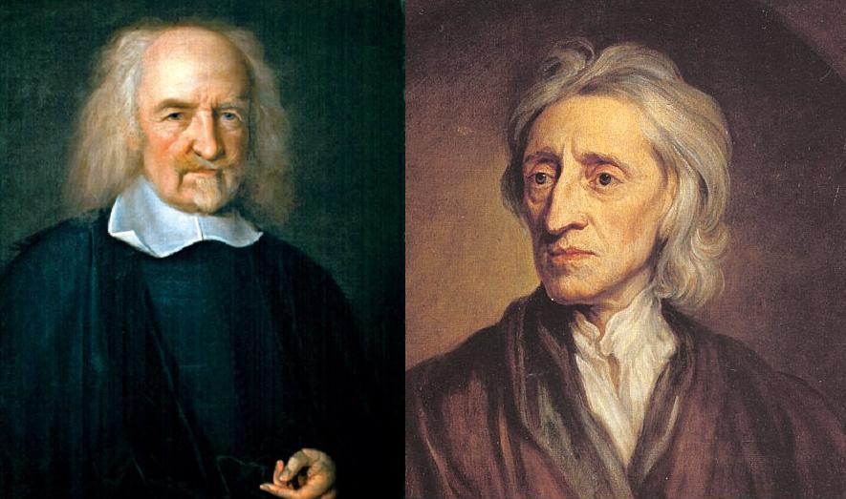
1. Pluralisme
Kaum pluralis berpandangan bahwa negara itu bagaikan sebuah arena tempat berbagai golongan dalam masyarakat berlaga.
Masyarakat berfungsi memberi arah pada kebijakan yang diambil negara. Pandangan pluralis persis sebagaimana dikatakan Hobbes dan John Locke bahwa masyarakat itu mendahului negara. Mayarakat yang menciptakan negara dan bukan sebaliknya, sehingga secara normatif negara harus tunduk kepada masyarakat (Wibowo, 2000: 11-12).

Slide 20
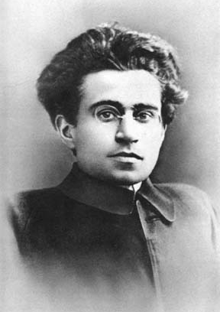
2. Marxisme
Teori Marxis berpendapat bahwa negara adalah serangkaian institusi yang dipakai kaum borjuis untuk menjalankan kekuasaannya. Pandangan ini, sangat jelas perbedaannya dengan teori pluralis. Kalau teori pluralis melihat dominasi kekuasan pada warga negara, sedangkan teori Marxis pada negara. Seorang tokoh Marxis dari Italia, Antonio Gramsci, yang memperkenalkan istilah ‘hegemoni’ untuk menjelaskan bagaimana negara menjalankan penindasan tetapi tanpa menyebabkan perasaan tertindas, bahkan negara dapat melakukan kontrol kepada masyarakat (Wibowo, 2000: 15).

Slide 21

3. Sintesis
Pandangan yang menyatukan dua pandangan tersebut adalah teori strukturasi yang dikemukakan oleh Anthony Giddens. Ia melihat ada kata kunci untuk dua teori di atas yaitu struktur untuk teori Marxis dan agensi untuk Pluralis.
Giddens berhasil mempertemukan dua kata kunci tersebut. Ia berpandangan bahwa antara struktur dan agensi harus dipandang sebagai dualitas (duality) yang selalu berdialektik, saling mempengaruhi dan berlangsung terus menerus. (Wibowo, 2000: 21).

Slide 22
PELAKSANAAN HAK DAN KEWAJIBAN NEGARA DAN WARGA NEGARA DI NEGARA PANCASILA

Slide 23
Dengan demikian ada tiga hal penting dalam pelaksanaan hak dan kewajiban ini.
Pertama, Pancasila perlu dimengerti secara tepat dan benar baik dari pengertian, sejarah, konsep, prinsip dan nilai-nilai yang terkandung di dalamnya
Kedua, pedoman pelaksanaan. Pedoman ini sangat diperlukan agar negara dan warganegara mengerti apa yang musti dilakukan, apa tujuannya dan bagaimana strategi mencapai tujuan tersebut.
Ketiga, perlunya lembaga yang bertugas mengawal pelaksanaan Pancasila. Lembaga ini bertugas antara lain memfasilitasi aktivitas-aktivitas yang bertujuan untuk mensosialisasikan Pancasila

Slide 24
TUGAS !
MPR telah melakukan amandemen UUD 1945 yaitu pada tahun 1999, 2000, 2001 dan 2002, pasal-pasal yang terkait dengan HAM juga berkembang pada tiap-tiap amandemennya.
Sebutkan pasal-pasal yang telah diamandemen yang berkaitan dengan hak dan kewajiban negara, dan hak dan kewajiban warga negara.

Slide 25


